Slide 1
不同detuning下，qubit状态对相邻CZ门保真度影响
查辰

Slide 2
目标
观察在不同detuning下，qubit3的状态对qubit1,2的CZ门的保真度影响。

Slide 3
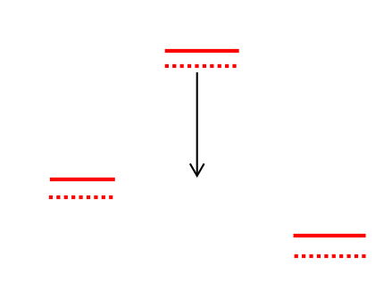
Qubit能级排布
从左至右分别为qubit1，qubit2，qubit3；
Qubit1频率为4.73G，qubit2频率为5.22G，qubit3频率不断调节，非简谐性都为250M，耦合强度都为12.5M；
CZ门是将qubit2的能级调下来，使12能级差与qubit1的01能级差相近。

Slide 4
参数
当qubit3的01频率与qubit1的12能级差相同，即qubit3频率为4.48G时，detuning = 0；
当qubit3的频率为4.38G，即detuning = 100M时，且状态为0态，得到CZ门参数时间tp = 63.20ns，qubit1频率下降幅度Am = 219.8M时，保真度最大为fid = 99.73%；
不断调节detuning，分别计算qubit3为0,1态时的保真度。

Slide 5
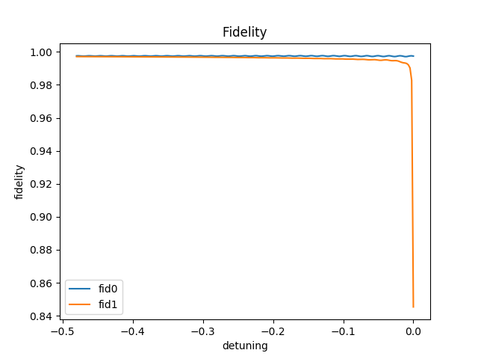

Slide 6
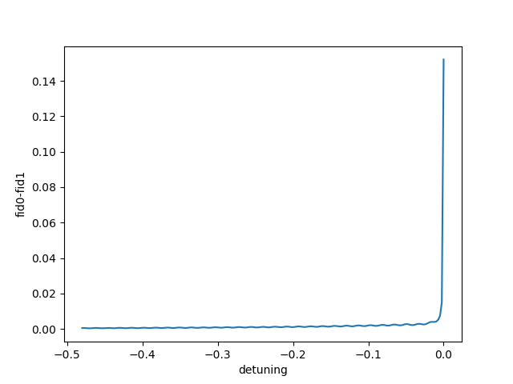

Slide 7
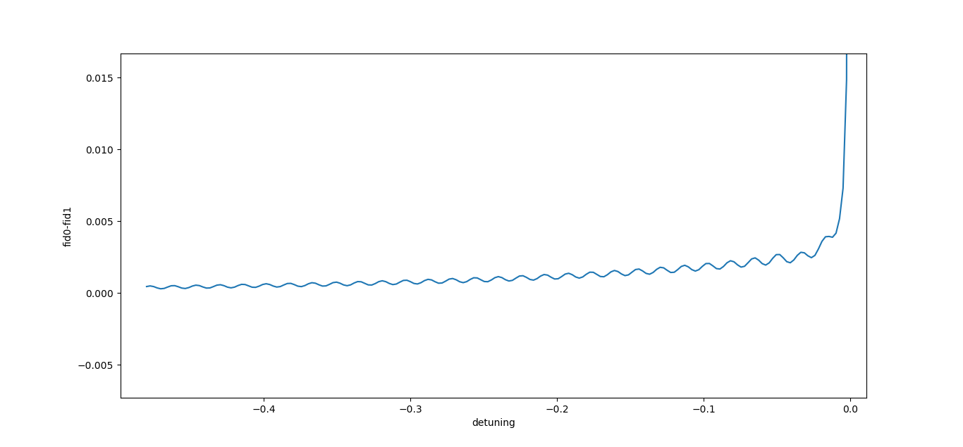

Slide 8
上面几张图是不同detuning下的，qubit分别为0或1态时，CZ门保真度，以及他们的差；
总体来说qubit3为0态的CZ保真度基本不受detuning影响；qubit3为1态时CZ保真度受到detuning影响，当detuning较小时，影响比较大，随着detuning增大，影响逐渐减小
保真度的差随着detuning的增大而大体上逐渐减小，但是会有些许波动。而且随着detuning下降的也比较快。当detuning达到100M后，影响就比较小了。

